Slide 1
Utilizzando il database disponibile al link: https://geodacenter.github.io/data-and-lab/comarea_vars/ applicare metodi e modelli di statistica spaziale per analizzare il tasso di nascita nei quartieri di chicago.
In particolare:
Studiare la distribuzione della variabile BirthRate con misure statistiche (statistiche descrittive e indici di forma) e rappresentazioni grafiche.
Effettuare un’analisi di regressione lineare multipla utilizzando come variabili esplicative FertRate, NoHS14 e PerCInc14 e discutere i risultati.
Verificare le assunzioni di normalità, omoschedasticità e incorrelazione alla base del modello OLS.
Valutare la presenza di multicollinearità tra le variabili utilizzate nel modello.
Proporre una configurazione opportuna per la matrice dei pesi spaziale.
Verificare la presenza di autocorrelazione spaziale globale e locale utilizzando gli indici I di Moran e C di Geary.
Effettuare un’ analisi di regressione spaziale dopo aver individuato attraverso i test LAGRANGE MULTIPLIER il modello (o i modelli) spaziale più adatto.
Effettuare per il modello scelto la scomposizione degli effetti totali in effetti diretti e indiretti e commentare i risultati.
Verificare l’ipotesi di non stazionarietà dei coefficienti di regressione applicando il test Monte Carlo.

Slide 2
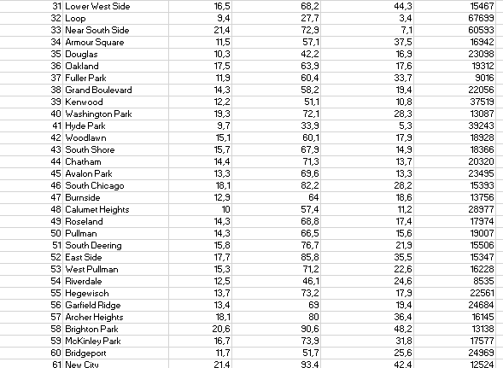
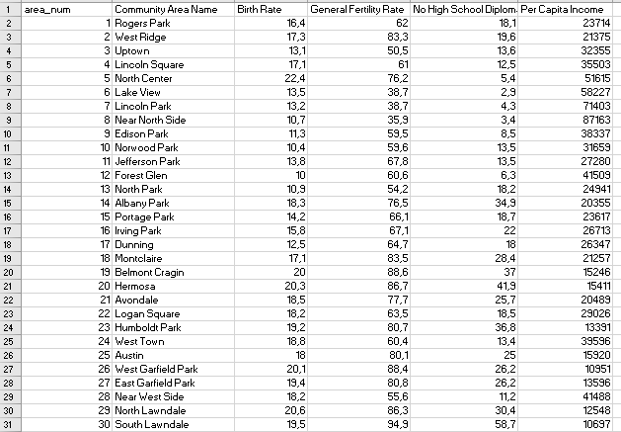
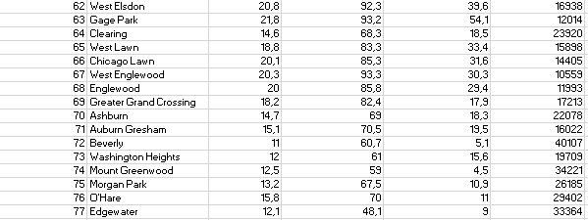
Matrice dei dati

Slide 3
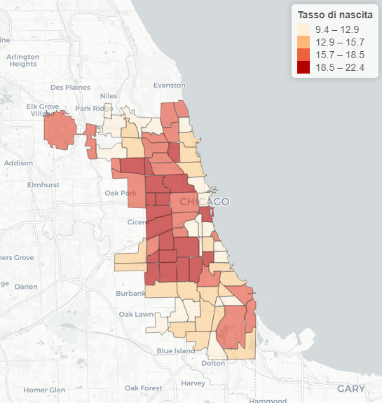
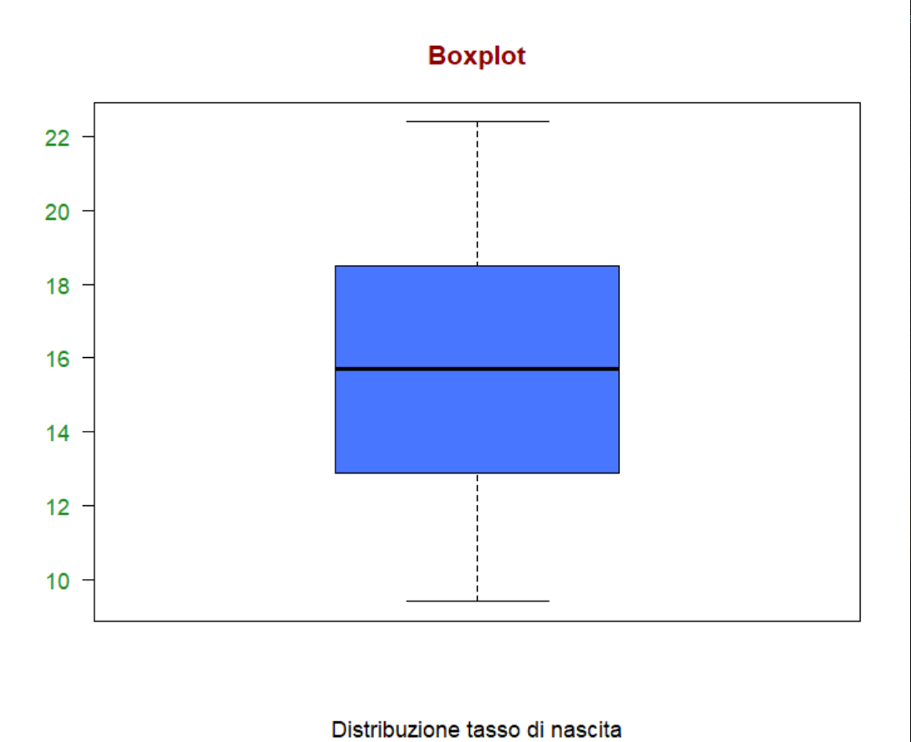
Statistiche descrittive
Distribuzione tasso di nascita

Slide 4
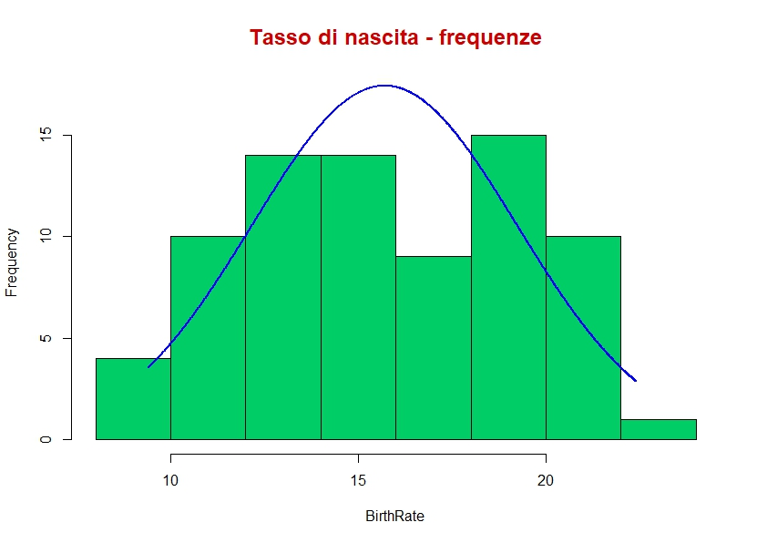
Indici di forma
γ < 3

Slide 5
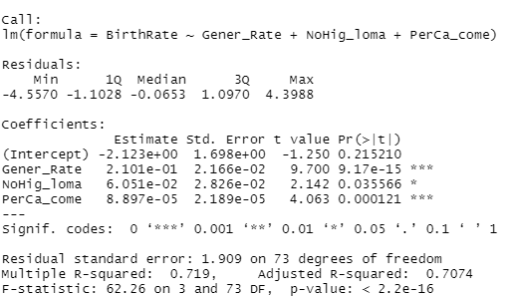
Regressione lineare(OLS)
β0= -2,123 β1= 0,2 β2= 0,06 β3= 0,00009
p value<0,05 * p value <0,01 ** p value<0,001 ***
Y=-2.123e+00+2.101e-01x1+6.051e-02x2+8.897e-05x3 + ε

Slide 6
La prima legge della geografia di Tobler
«Tutto è collegato a tutto il resto, ma le cose vicine sono più correlate di quelle lontane.»

Slide 7
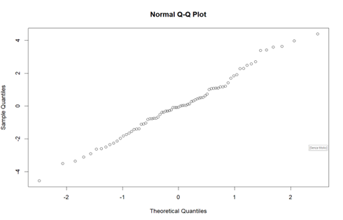
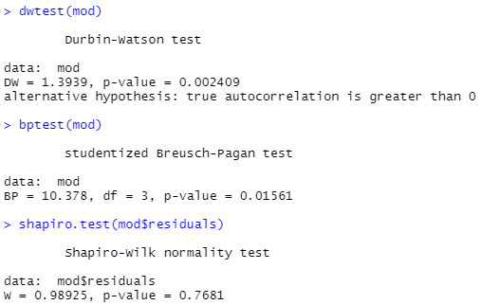
Ipotesi modello di regressione: Normalità
Omoschedasticità Indipendenza
{
H0:incorrelazione dei residui
{
H1:correlazione dei residui
H0:omoschedasticità
{
H1:eteroschedasticità
H0:normalità dei residui
H1:non normalità dei residui
VIF < 5 la variabile può essere inclusa nel modello
VIF > 5 la variabile non può essere inclusa nel modello

Slide 8
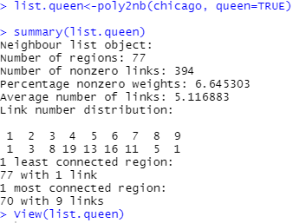
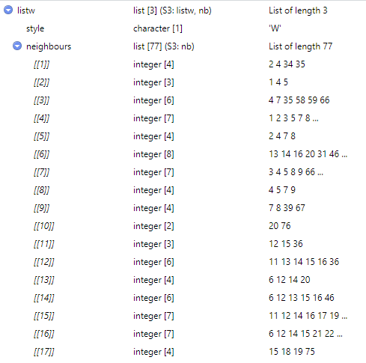
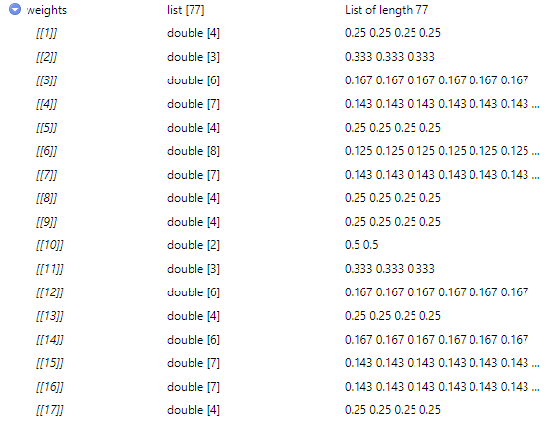
Lista dei vicini
…
…

Slide 9
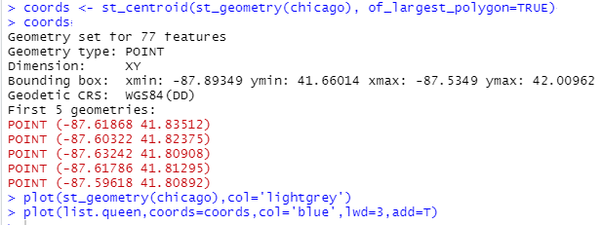
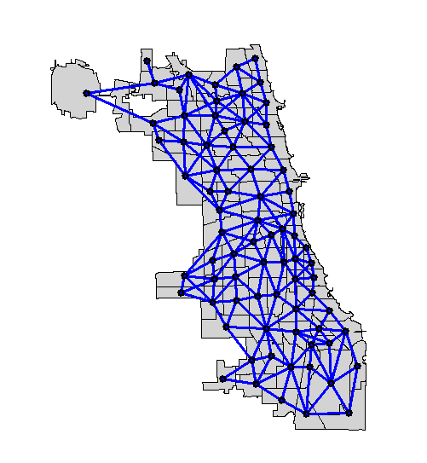

Slide 10
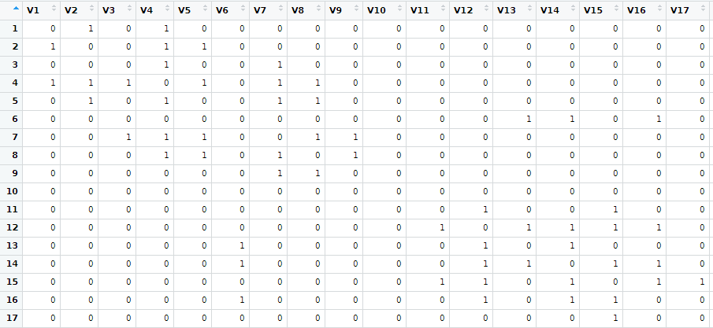
Matrice di contiguita’ binaria di primo ordine
……………..
………

Slide 11
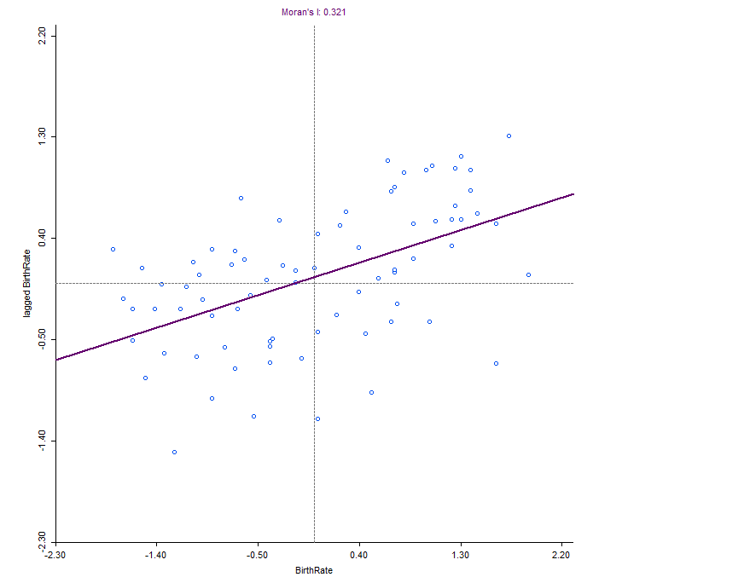
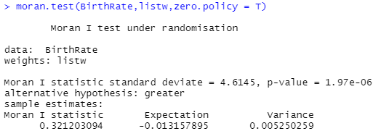
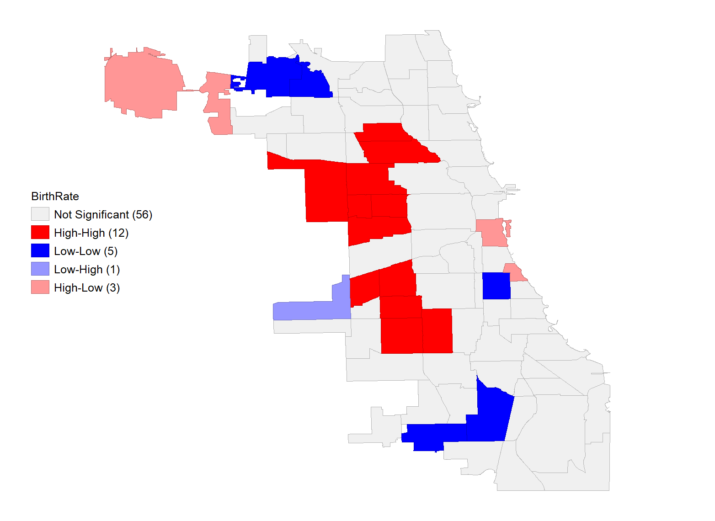
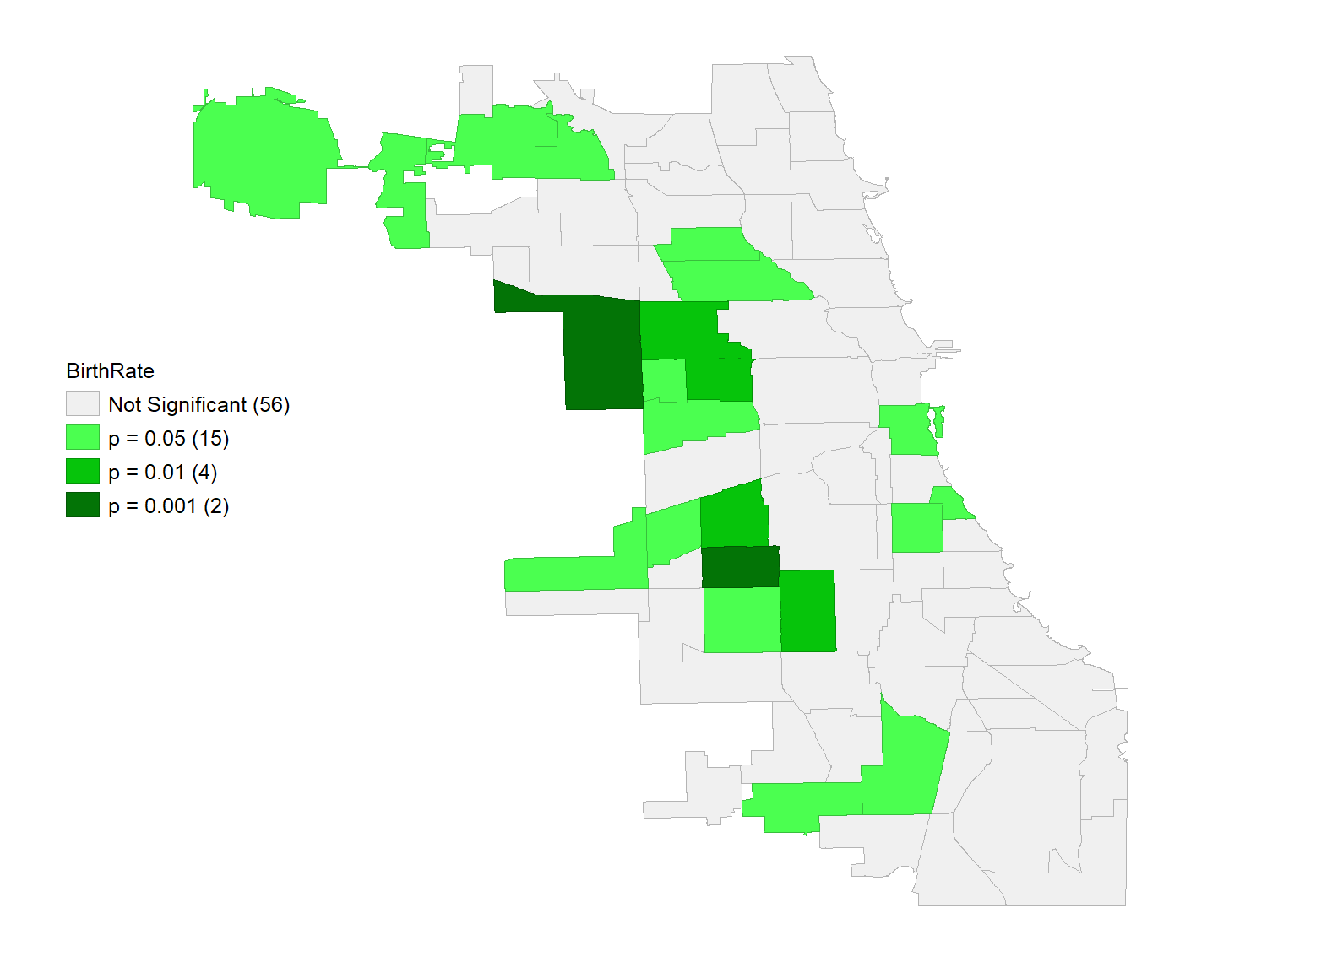
Indice di Moran
LISA

Slide 12
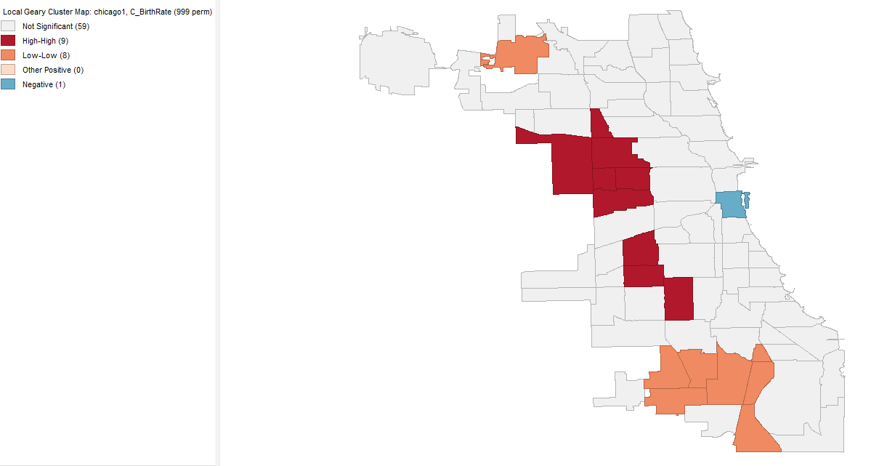
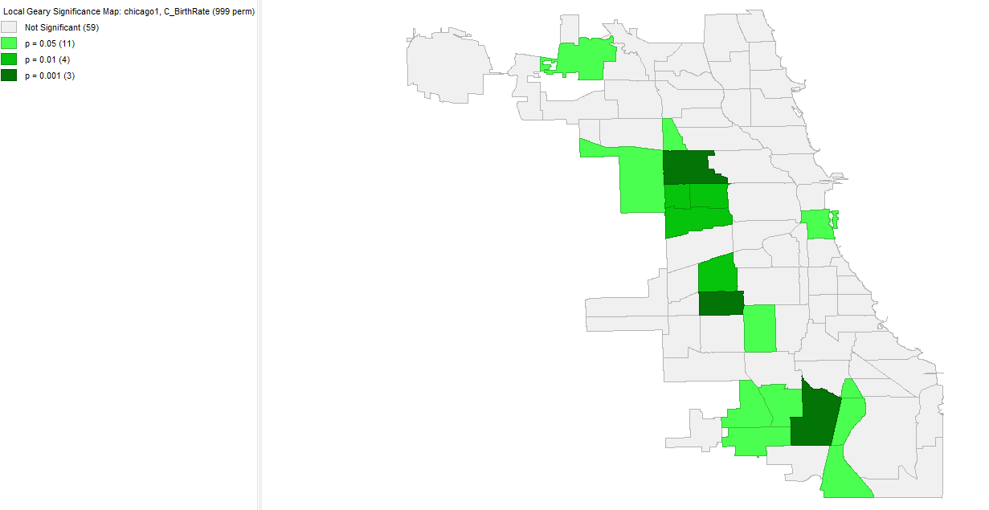
Indice C di Geary

Slide 13
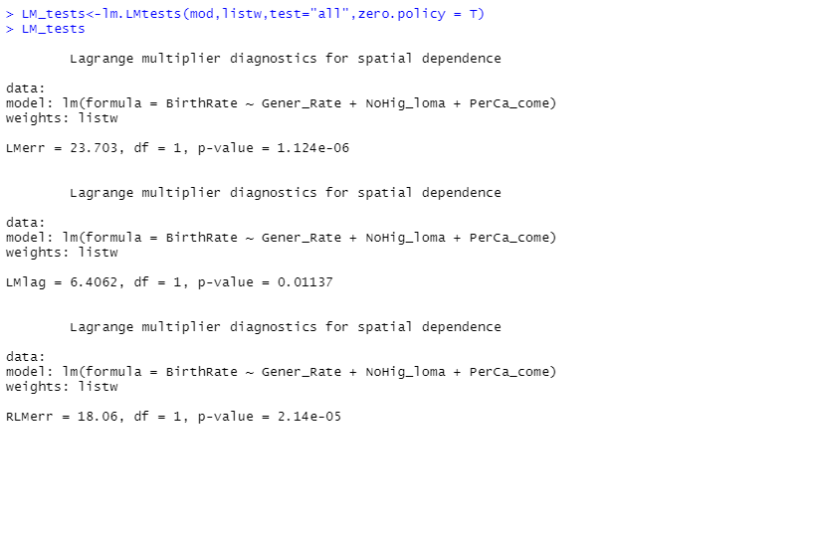
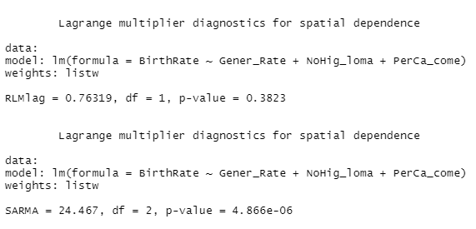
LM TEST
{
{
{
SARMA
LM ERROR
LM LAG
H0:λ=0
H0:ρ=0
H0:ρ=0 e λ=0
H1:λ≠0
H1:ρ≠0
H1:ρ≠0 e λ≠0

Slide 14
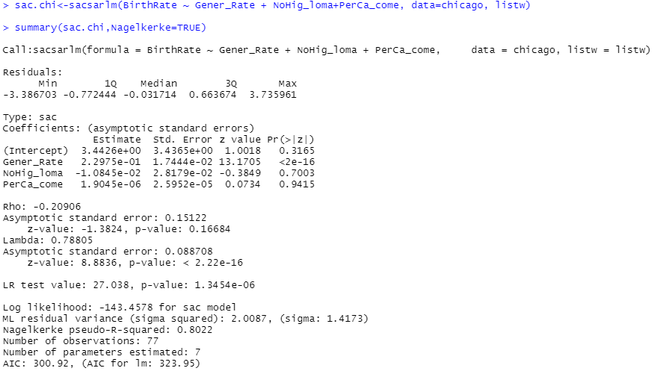
Modello SEM: 𝛾= Xβ+[I- 𝜆 W] ⁻¹ u

Slide 15
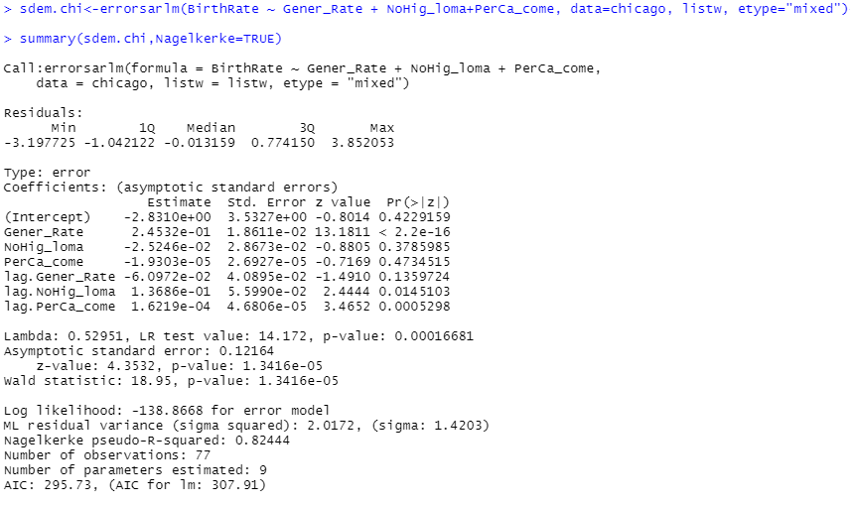

Slide 16
Modello SLX: 𝛾= Xβ+ϴWX+u

Slide 17
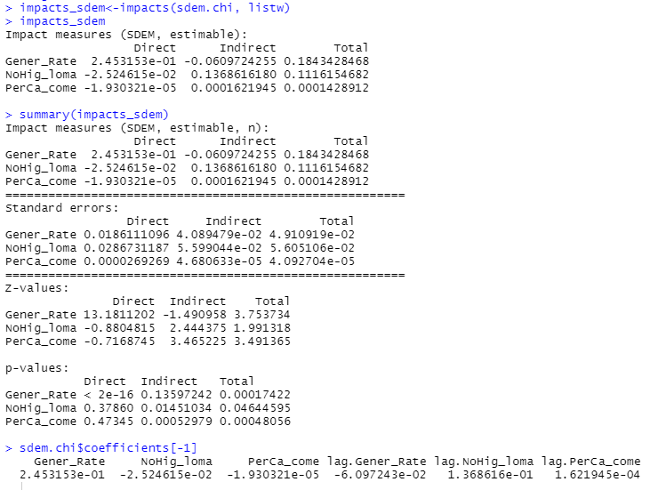
Effetti diretti e indiretti SDEM
variabili indipendenti | effetti diretti (β) | effetti indiretti (θ) | effetti totali
General Fertility Rate | 0,245…..*** (p value <2e-16…) | -0,060… (p value 0.1359…) | 0,184….*** (p value 0.0001…)
No High School Diploma | -0.0252….. (p value 0.3786…) | 0,136…..* (p value 0.0145…) | 0,111….* (p value 0.0464…)
Per Capita Income | -0,000019… (p value 0.4734…) | 0,00016*** (p value 0.0005…) | 0,0001…..*** (p value 0.0004…)
p value<0,05 * p value <0,01 ** p value<0,001 ***

Slide 18
TEST DI MONTECARLO
{
H0: stazionarietà
H1: non stazionarietà

